Slide 1








《TỰ NHIÊN XÃ HỘI》
LỚP 2 - CHỦ ĐỀ: GIA ĐÌNH
BÀI 5: ÔN TẬP CHỦ ĐỀ GIA ĐÌNH ( Tiết 2)

Slide 2



Slide 3

Có nhiều nghề nghiệp khác nhau, mỗi nghề nghiệp đều mang lại những ích lợi riêng cho xã hội.

Slide 4
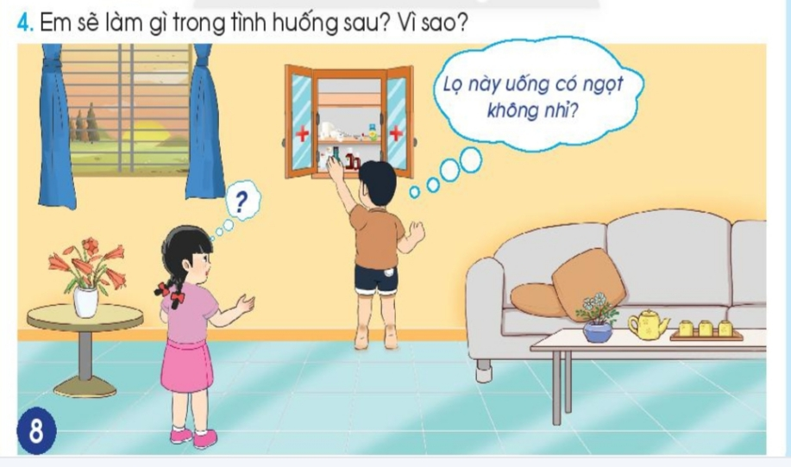

Slide 5




Chúng ta cần bày tỏ ý kiến hoặc khuyên người thân cẩn thận khi sử dụng thuốc trong gia đình.

Slide 6
Về nhà tìm hiểu việc sắp xếp
các loại thuốc ở gia đình.

Slide 7


Thank you！

